Slide 1
Δίκτυα Επικοινωνιών
Ενότητα # 5: Επίπεδο Δικτύου
Διδάσκων: Θεόδωρος Αποστολόπουλος
Τμήμα: Πληροφορικής

Slide 2
ΕΠΙΠΕΔΟ ΔΙΚΤΥΟΥ

Slide 3
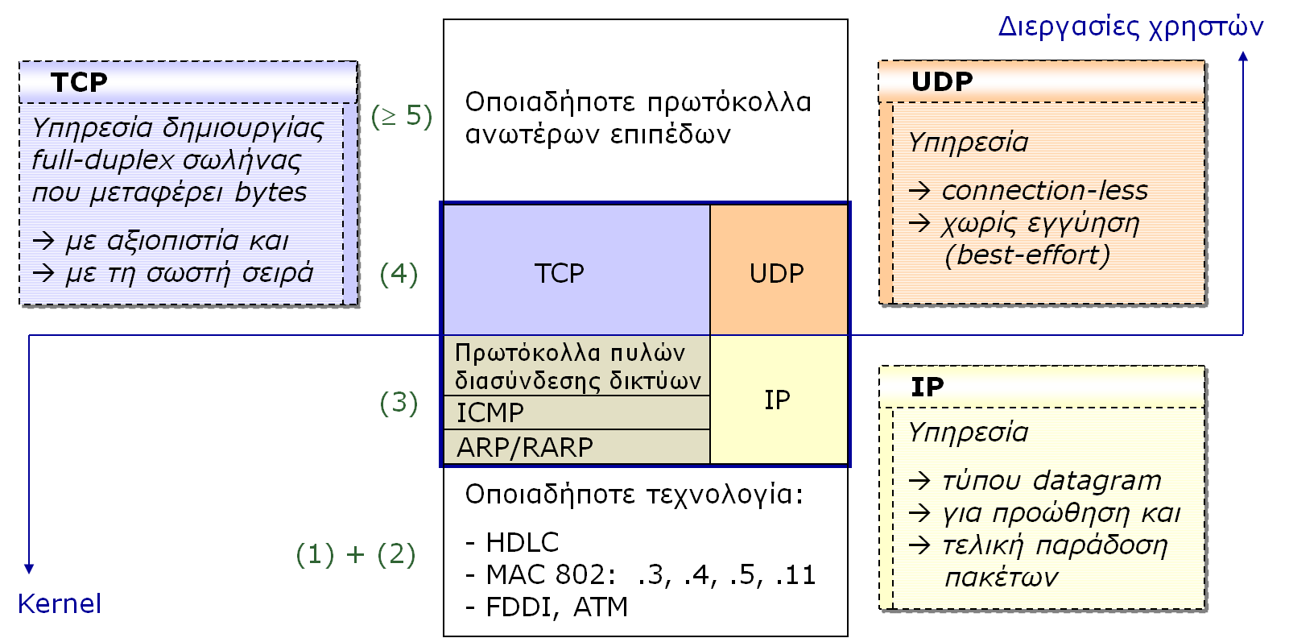
Οικογένεια πρωτοκόλλων TCP/IP

Slide 4
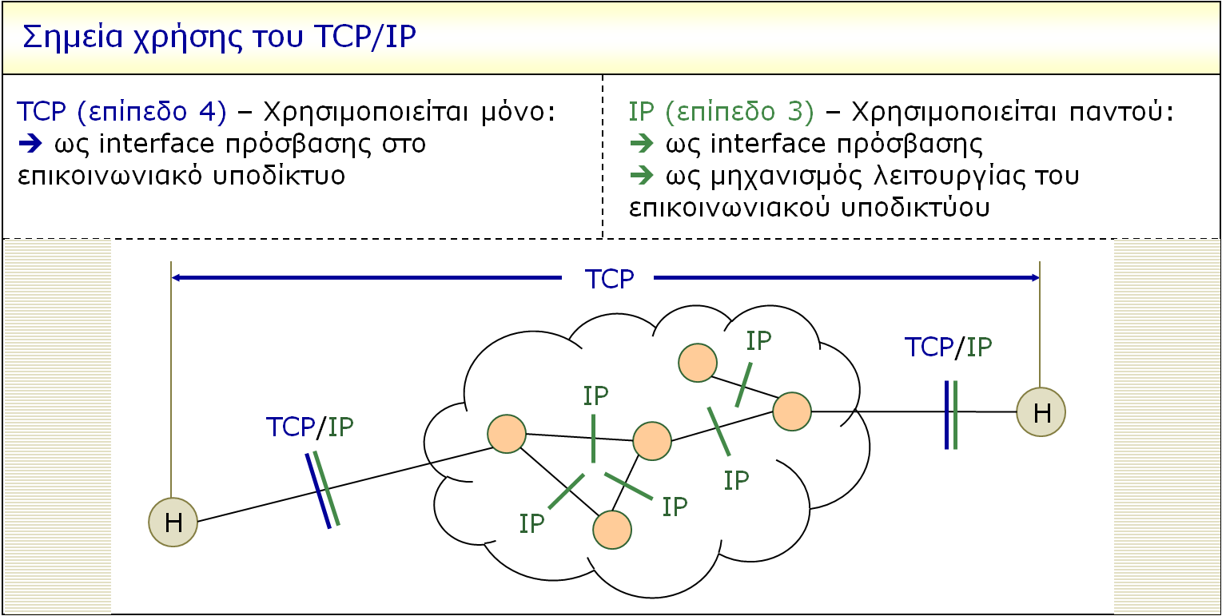
TCP/IP

Slide 5
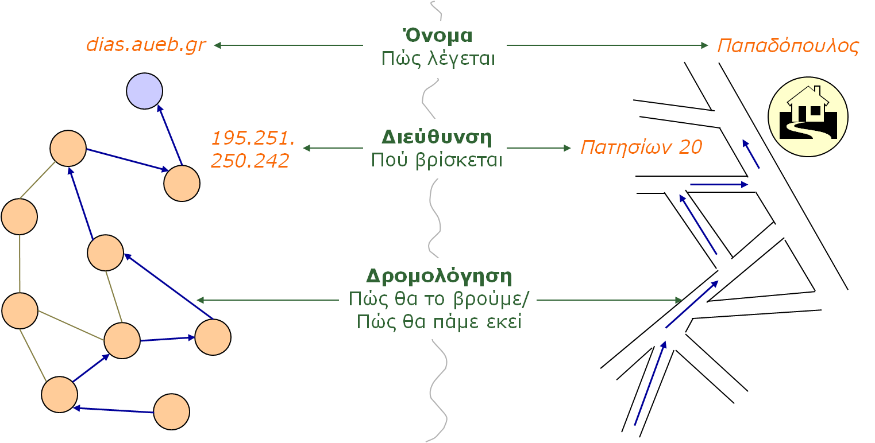
Όνομα, διεύθυνση, δρομολόγηση

Slide 6
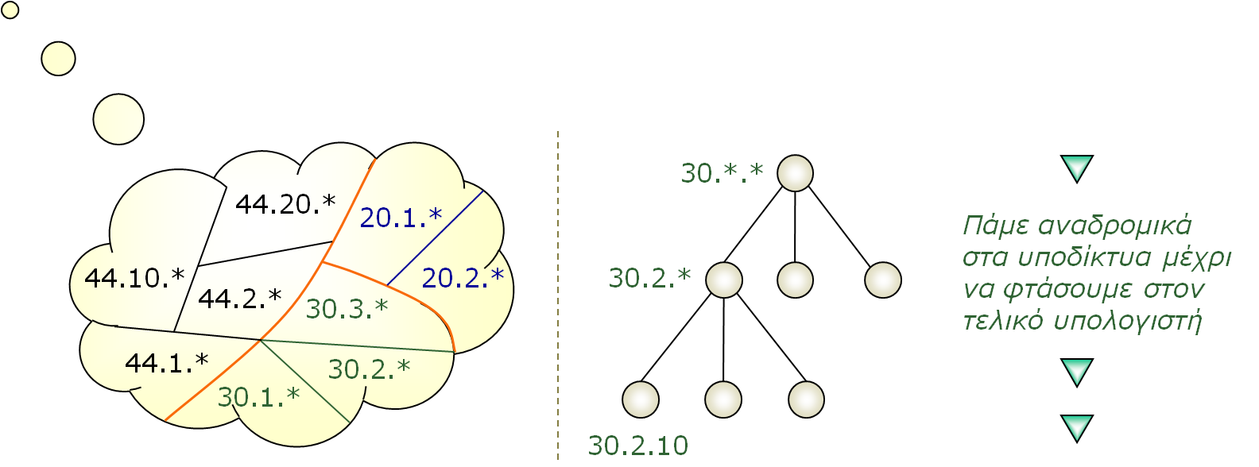
Όνομα, διεύθυνση, δρομολόγηση
Σχέση ονόματος – διεύθυνσης: καμία! (όταν αλλάζεις όνομα, δεν χρειάζεται να αλλάξεις διεύθυνση και το αντίστροφο)
Σχέση διεύθυνσης – δρομολόγησης: για ευκολότερη δρομολόγηση, οι διευθύνσεις δομούνται ιεραρχικά

Slide 7
Δικτυακή διεπαφή (interface)
Δικτυακή διεπαφή
Το υλικό ανάμεσα στον κόμβο και στο μέσο μετάδοσης
Ethernet κάρτα
Ασύρματη κάρτα τοπικού δικτύου
Πόσες διεπαφές μπορεί να έχει ένας κόμβος;
Όσες και οι φυσικές συνδέσεις που διαθέτει (π.χ. Laptop μπορεί να έχει ethernet κάρτα και ασύρματη)
Πόσες IP διευθύνσεις μπορεί να έχει κάθε διεπαφή;
πολλές

Slide 8
Διευθύνσεις στο Internet
Internet Protocol (IP) Διεύθυνση:
32bit αριθμός → προσδιορίζει μοναδικά ένα κόμβο στο Internet!

Slide 9
IP διευθύνσεις
Network number – Host number

Slide 10
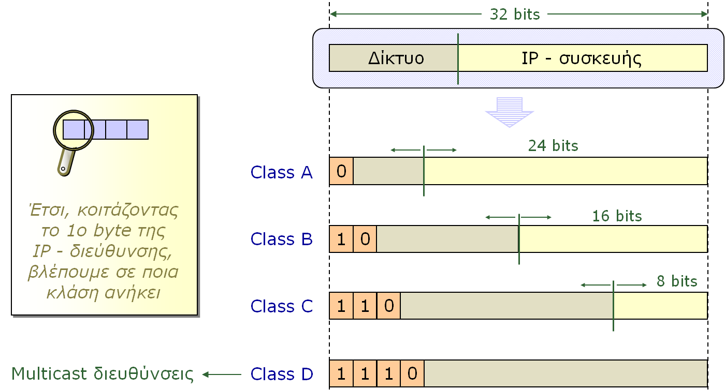
Κλάσεις IP διευθύνσεων

Slide 11
Κλάσεις IP διευθύνσεων

Slide 12
Ειδικές IP διευθύνσεις
Subnet IP διεύθυνση (διεύθυνση δικτύου)
Broadcast IP διεύθυνση
Default route
0.0.0.0

Slide 13
Ειδικές IP διευθύνσεις
Διεπαφή Loopback
Εικονική διεπαφή που υλοποιείται από το λειτουργικό
Για δοκιμές και έλεγχο
Η κίνηση που στέλνεται στη loopback διεπαφή λαμβάνεται άμεσα από την ίδια διεπαφή
Όλες οι διευθύνσεις 127.0.0.0/8

Slide 14
Διευθυνσιοδότηση με βάση τις κλάσεις
Περιορισμοί
Τελειώνουν οι 2³² = 4.294.967.296 διευθύνσεις
Μη αποδοτική εκχώρηση διευθύνσεων
Έλλειψη διευθύνσεων για την υποστήριξη δικτύων μέσου μεγέθους
Class A και B: τεράστιος αριθμός κόμβος/δίκτυο
Class C: μικρός αριθμός κόμβων/δίκτυο, η χρήση περισσότερων class C διευθύνσεων αυξάνει το μέγεθος του πίνακα δρομολόγησης

Slide 15
Υποδικτύωση (subnetting)
Υποδικτύωση
Subnet mask

Slide 16
Ιεραρχική οργάνωση IP διευθύνσεων

Slide 17
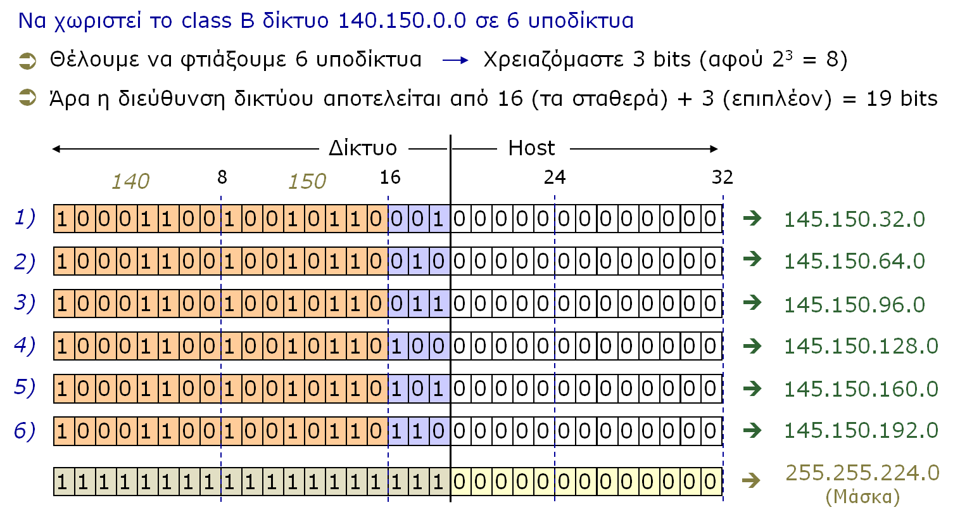
Παράδειγμα ιεραρχικής οργάνωσης IP διευθύνσεων

Slide 18
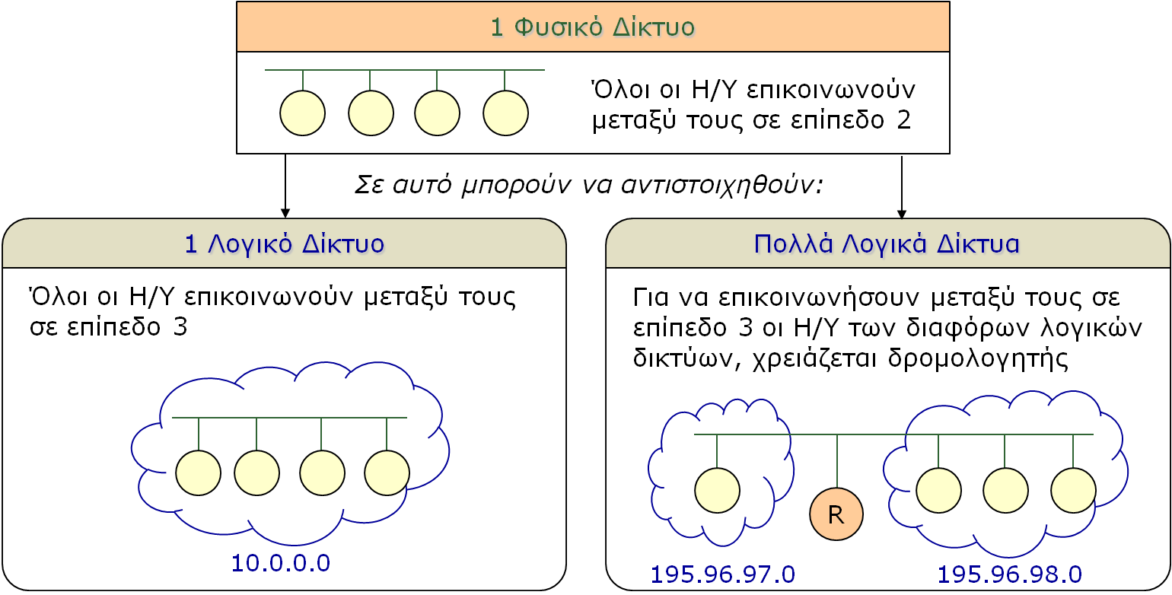
Φυσικά και λογικά δίκτυα

Slide 19
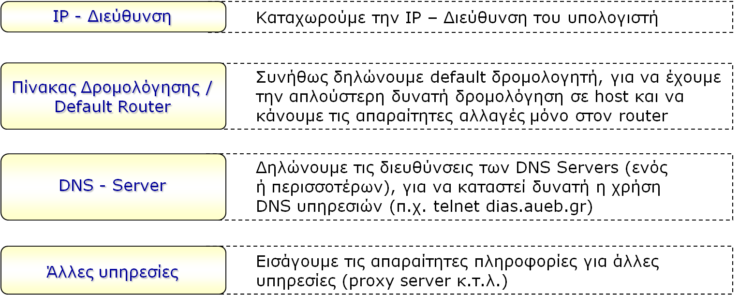
Δικτυακές ρυθμίσεις
Δικτυακές ρυθμίσεις συσκευής

Slide 20
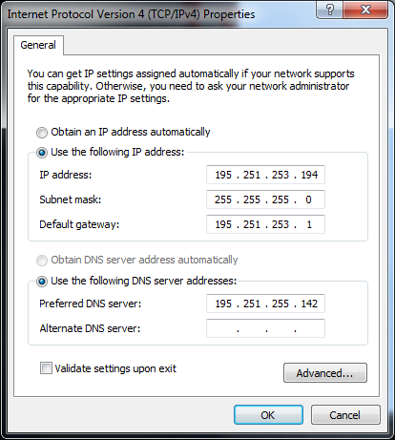
Παράδειγμα δικτυακών ρυθμίσεων

Slide 21
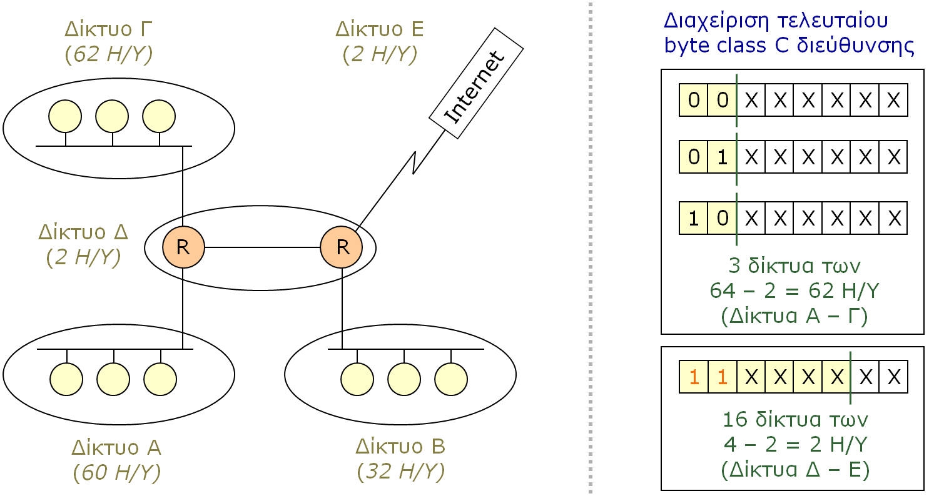
Μεταβλητή μάσκα

Slide 22
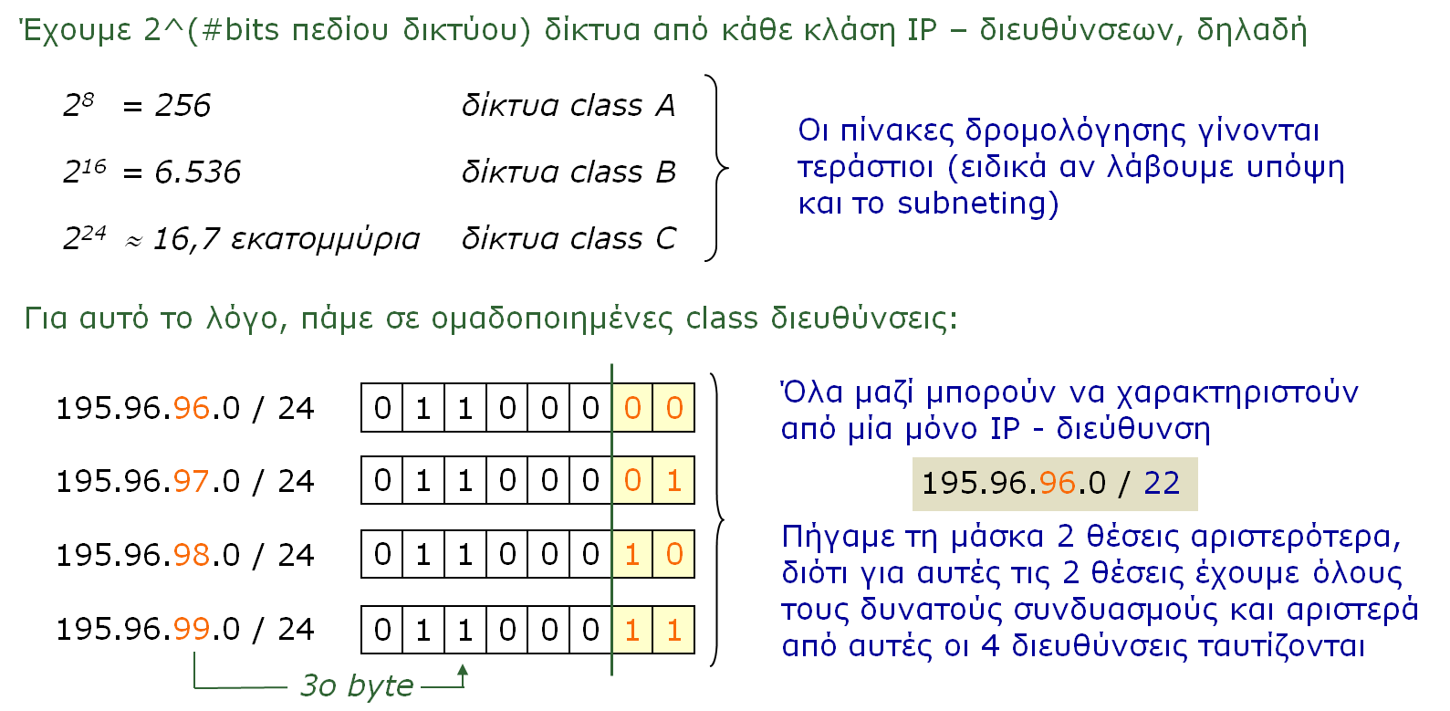
Supernetting

Slide 23
Απαιτήσεις IP από τα άλλα επίπεδα

Slide 24
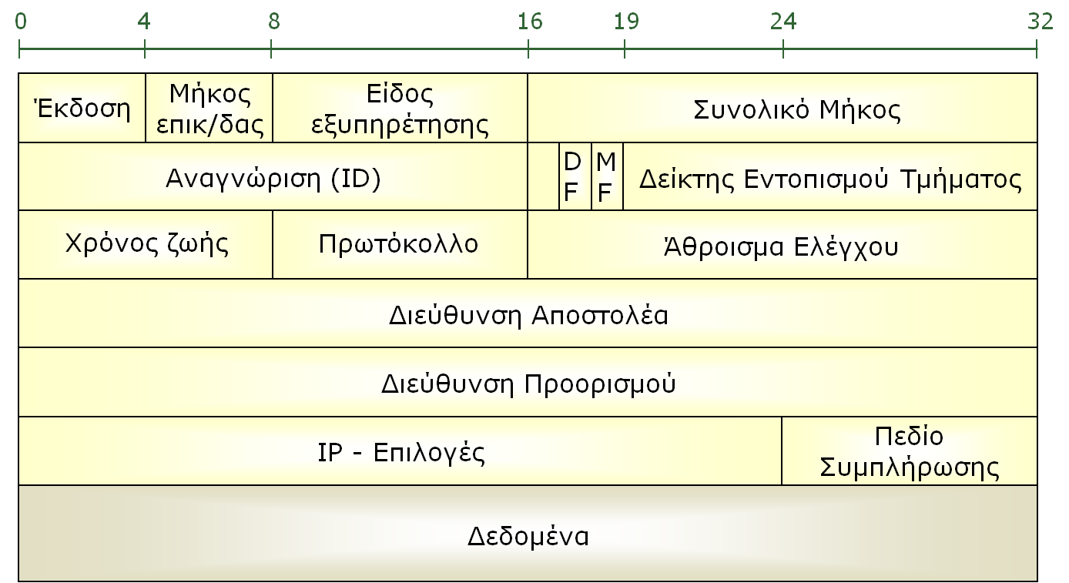
Δομή του IP datagram

Slide 25
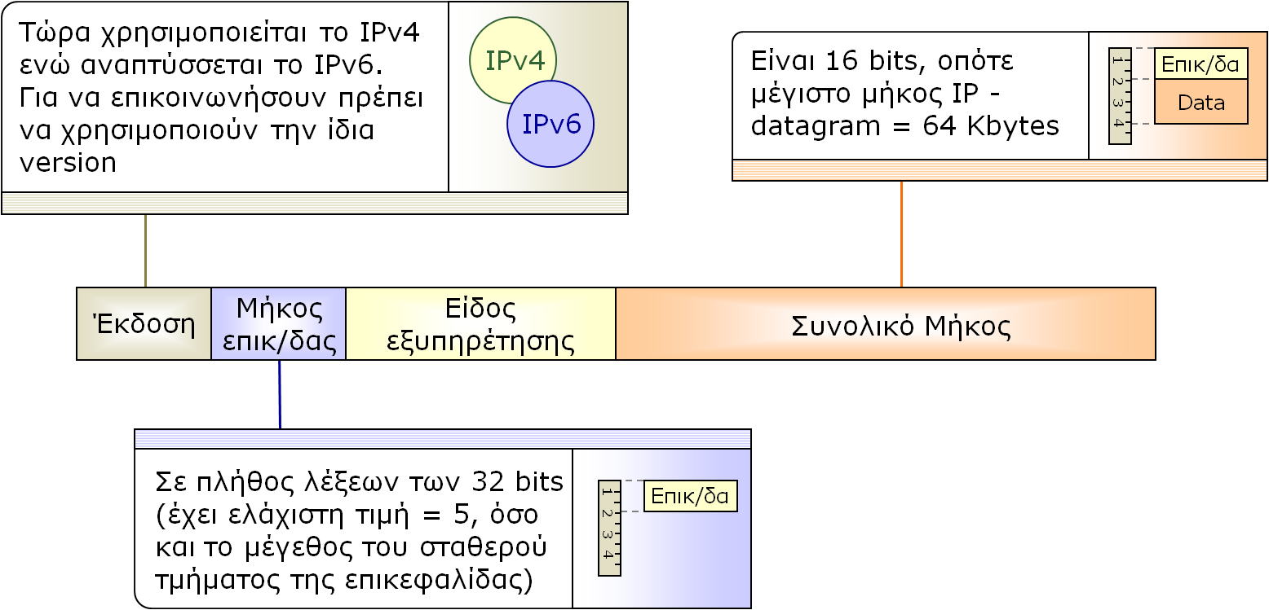
Πεδία IP επικεφαλίδας

Slide 26
Πεδία IP επικεφαλίδας

Slide 27
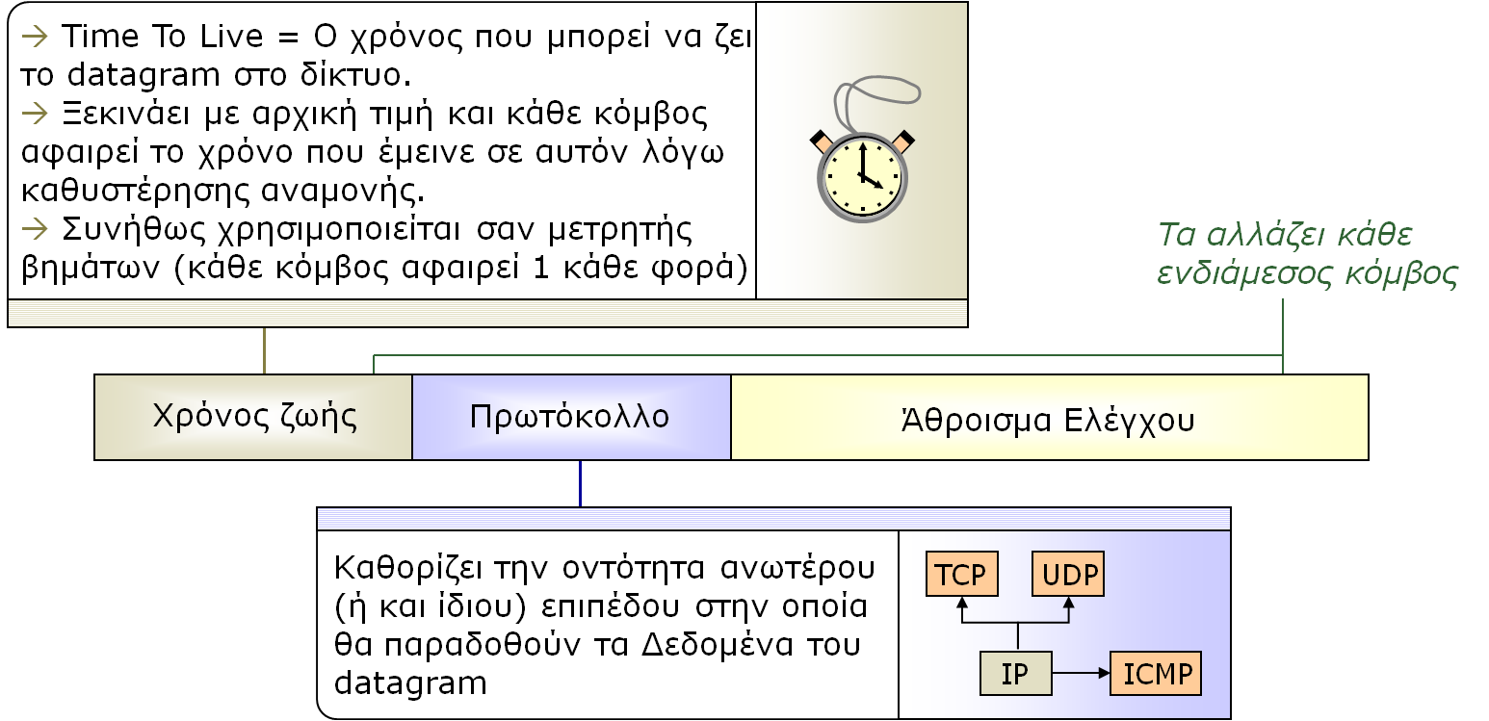
Πεδία IP επικεφαλίδας

Slide 28
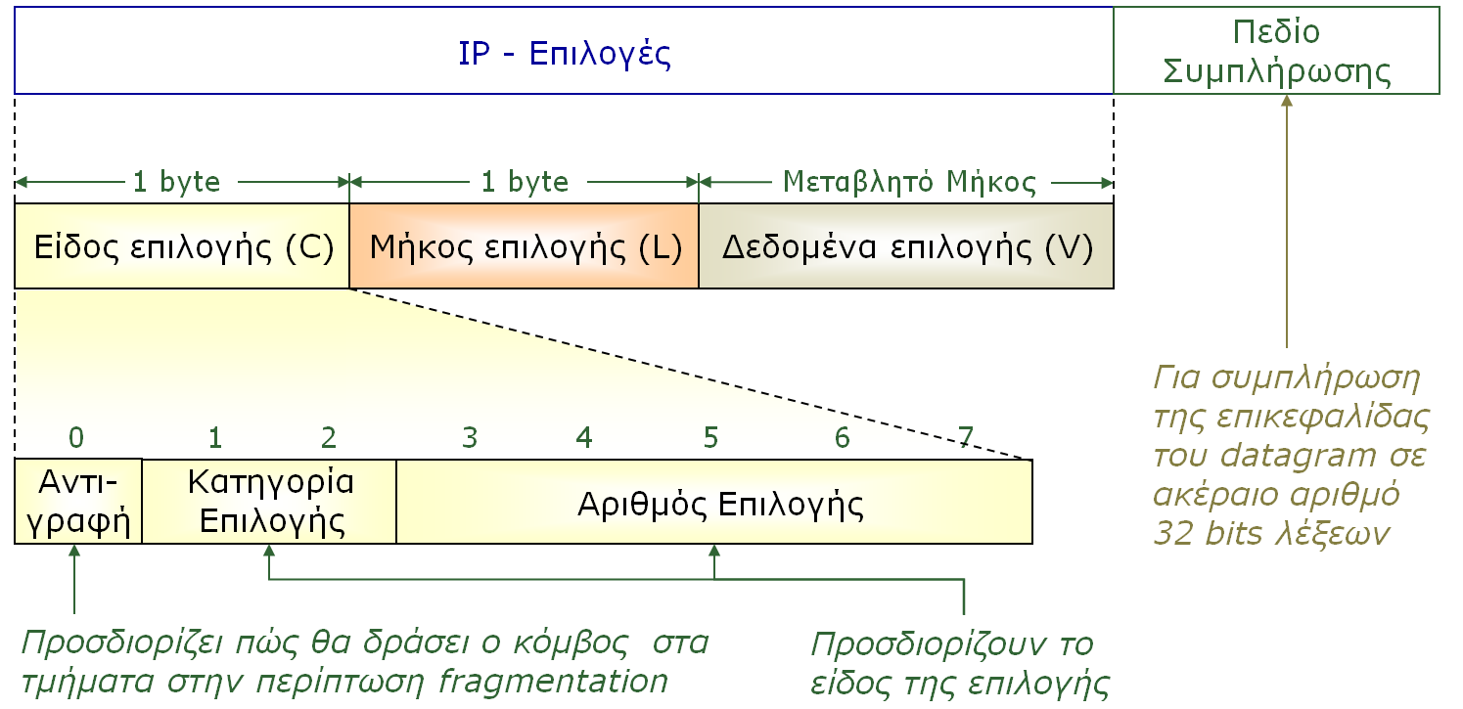
Δομή πεδίου «επιλογές»

Slide 29
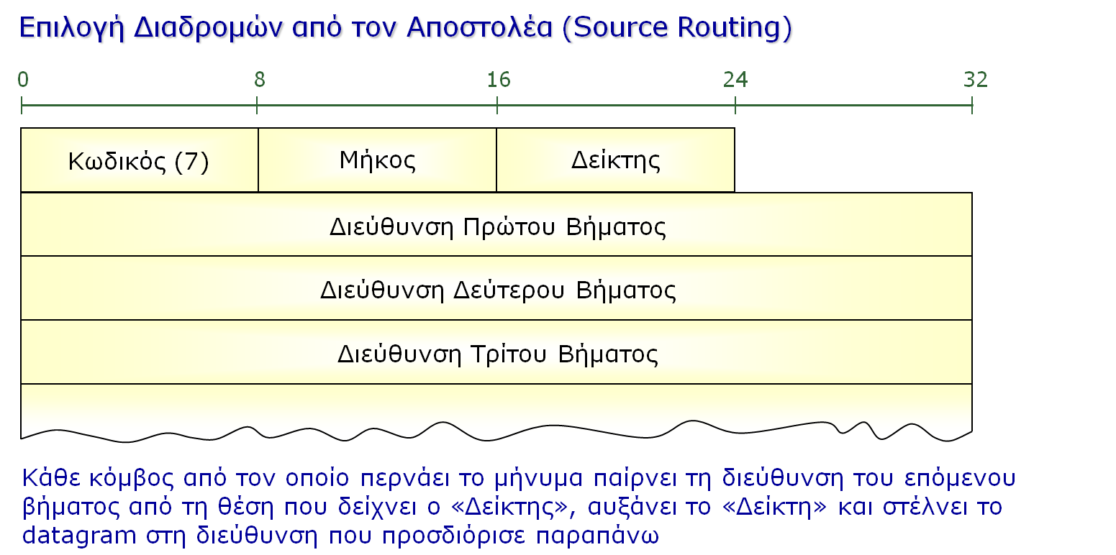
Παράδειγμα

Slide 30
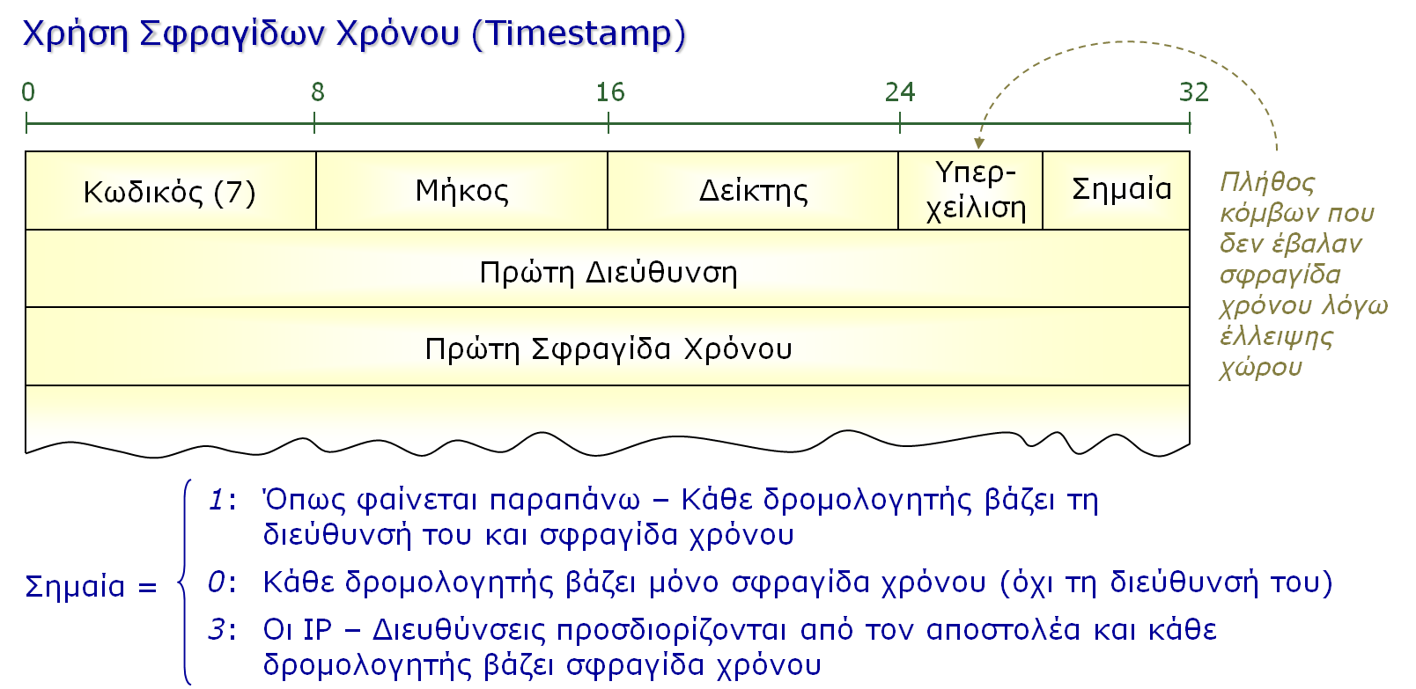
Παράδειγμα

Slide 31
Δρομολόγηση στο Internet
Ποιος παίρνει απόφαση δρομολόγησης;
Hosts
Gateways/Routers
Στέλνουν και δέχονται datagrams
Δεν προωθούν πακέτα
Δέχονται και προωθούν datagrams
Συνήθως δεν έχουν προορισμό τον δρομολογητή, παρά όταν:
Router και host μαζί
Διάρθρωση router
Επικοινωνιακό Υποδίκτυο

Slide 32
Παράδειγμα Δρομολόγησης IP
60.0.0.5
70.0.0.6
80.0.0.7
50.0.0.0
A
60.0.0.0
Β
70.0.0.0
Γ
80.0.0.0
50.0.0.5
60.0.0.6
70.0.0.7
Δίκτυο Προορισμού | Επόμενο Βήμα | IP Διεύθυνση Interface Εξόδου
50.0.0.0 | 60.0.0.5 | 60.0.0.6
60.0.0.0 | Άμεση Παράδοση | 60.0.0.6
70.0.0.0 | Άμεση Παράδοση | 70.0.0.6
80.0.0.0 | 70.0.0.7 | 70.0.0.6
Πίνακας Δρομολόγησης του Β
Notes:
Ξεχώρισε τη διεύθυνση προορισμού(ΔΠ)από το datagram
Υπολόγισε τη διεύθυνση δικτύου προορισμού (ΔΔΠ) από τη ΔΠ
If η ΔΔΠ είναι διεύθυνση δικτύου με την οποία είναι άμεσα συνδεδεμένος ο δρομολογητής then
προώθησε το datagram προς τον προορισμό του από το δίκτυο
με διεύθυνση ΔΔΠ
else
if η ΔΠ υπάρχει στον πίνακα δρομολόγηαης με βάση τον υπολογιστή προορισμού then
δρομολόγησε το datagram όπως ορίζεται στον πίνακα
else
if η ΔΠΠ υπάρχει στον πίνακα δρομολόγησης then
δρομολόγησε το datagram όπως ορίζεται στον πίνακα
else
if έχει προσδιοριστεί πρότυπη διαδρομή (default route)then
δρομολόγησε το datagram προς τον υπεύθυνο δρομολογητη
(default gateway)
else
σημείωσε σημείωσε λάθος δρομόλογηση

Slide 33
Παράδειγμα δρομολόγησης (2)
195.4.1.7
201.34.6.1

Η
Δίκτυο
R
R

Η
Ο router μπορεί να στείλει μόνο σε μηχανές που ανήκουν στο ίδιο υποδίκτυο με αυτόν.
195.4.*.*

144.234.100.23
Η
S
D
IP
Επίπεδο IP
S: Source (πηγή)
D: Destination (τελικός προορισμός)
S’: MAC προηγούμενου βήματος
D’: MAC επόμενου βήματος (next hop)
S’
D’
Data
Επίπεδο MAC

Slide 34
Αντιστοίχιση IP και MAC διευθύνσεων
Πού βρίσκεται η πληροφορία «επόμενο βήμα»;
IP
Επίπεδο 3
Όχι στο IP – datagram, αφού δεν υπάρχει εκεί χώρος για αυτό
Επικεφαλίδα
Δεδομένα
……
Διεύθυνση Αποστολέα
Διεύθυνση Παραλήπτη
……
Δεδομένα
IP – Διευθύνσεις (32 bits)
IP - datagram
MAC
Επίπεδο 2
Αλλά στο MAC – πλαίσιο, στο οποίο ενσωματώνεται το IP - datagram
Επικεφαλίδα
Δεδομένα
……
Διεύθυνση Router
Διεύθυνση Next Hop
……
IP - datagram
MAC – Διευθύνσεις (48 bits)
MAC - πλαίσιο

Slide 35
Κατακερματισμός (fragmentation)
IP datagram <= 64KBytes (65536 bytes)
Τα δύο κατώτερα επίπεδα OSI: μέγιστη μονάδα μεταφοράς (Maximum Transfer Unit, MTU)
Κάθε δίκτυο χαρακτηρίζεται από διαφορετικό MTU

Slide 36
Κατακερματισμός (2)
Παρατηρήσεις:
Τεμαχισμός στον πρώτο δρομολογητή που διαπιστώνεται ότι το MTU του δικτύου προώθησης είναι μικρότερο από το datagram
Κάθε τμήμα → αυτόνομο datagram (δική του διαδρομή)
Τελική ανασύνθεση στον προορισμό

Slide 37
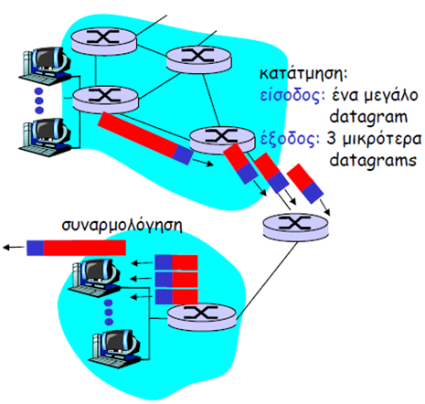
Τεμαχισμός (fragmentation)

Slide 38
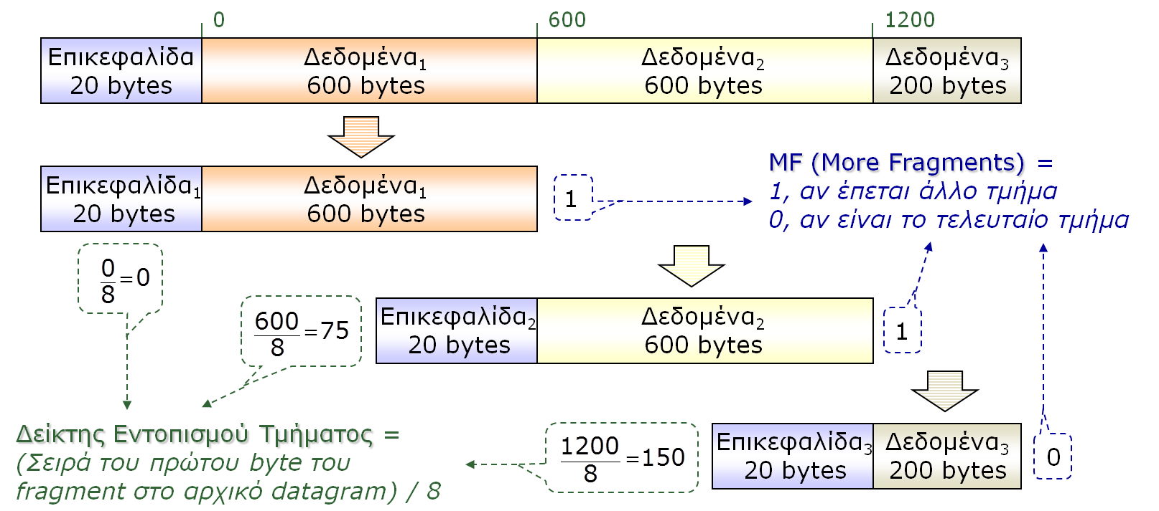
Τεμαχισμός - Παράδειγμα
Για μεταφορά μέσα από δίκτυο με MTU = 620 bytes

Slide 39
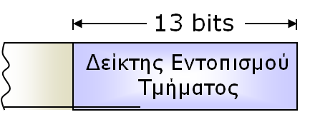
Τεμαχισμός
Μέγεθος τμήματος: Πολλαπλάσιο των 8 bytes | Δείκτης Εντοπισμού Τμήματος: σειρά του 1^{ου} byte του τμήματος στο αρχικό datagram/8

Slide 40
Τέλος Ενότητας # 5
Μάθημα: Δίκτυα Επικοινωνιών
Ενότητα # 5: Επίπεδο Δικτύου
Διδάσκων: Θεόδωρος Αποστολόπουλος
Τμήμα: Πληροφορικής

